Slide 1
Социальная сфера

Slide 2
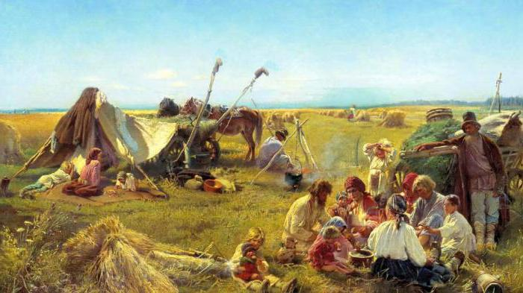
Демография XIX Века
Почему в традиционном обществе медленно росла численность населения?

Slide 3
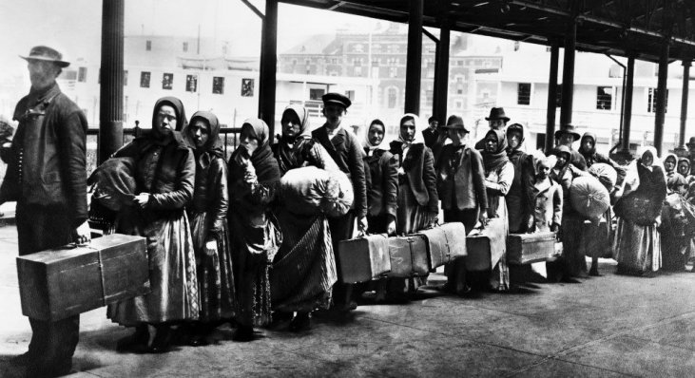
Рост численности населения
Население из Европы мигрирует в Америку

Slide 4
Причины роста численности населения
Меняется отношение к детям
Меньше урон наносят войны
Открытия в медицине. Новые санитарные меры, канализация.
Улучшение питания
Снижение смертности

Slide 5
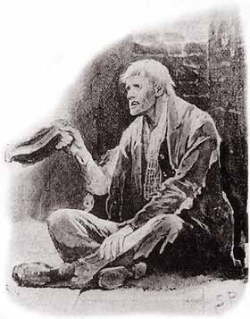
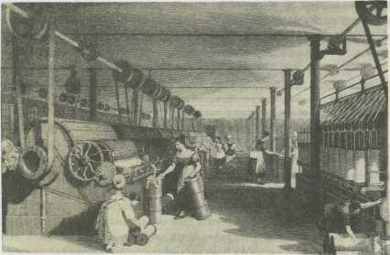
Мобильность населения
Пространственная мобильность
Пауперизм – обеднение населения
Но появляется много дешевой рабочей силы

Slide 6
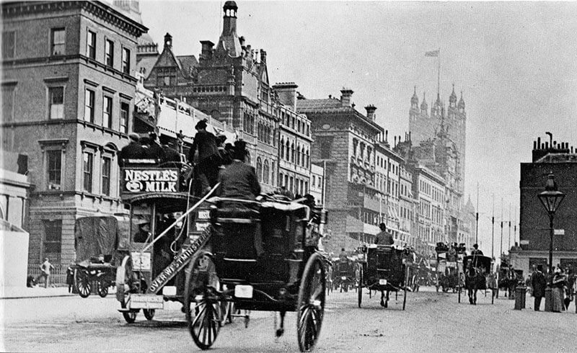
Урбанизация

Slide 7
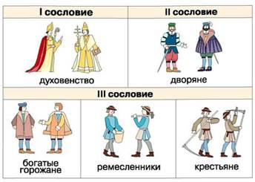
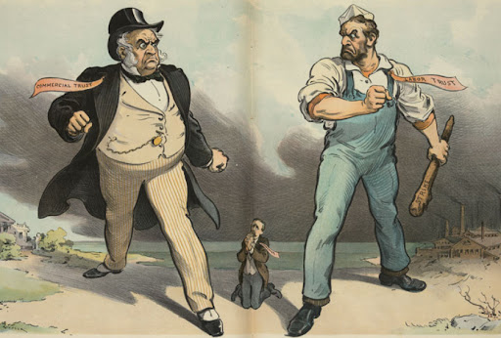
Социальная структура
Сословия –> классы (Почему?)

Slide 8
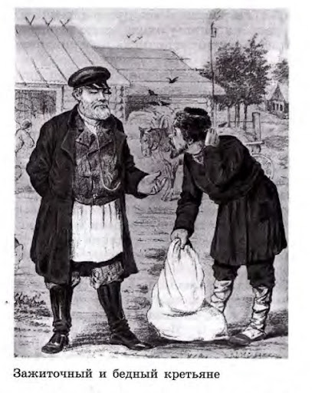
Социальное расслоение в деревне

Slide 9
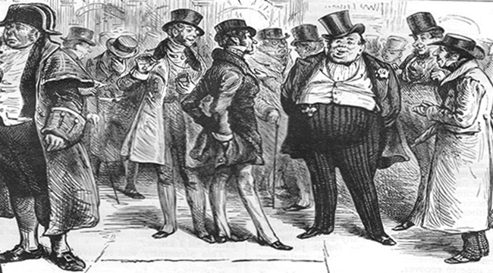
Буржуазия

Slide 10
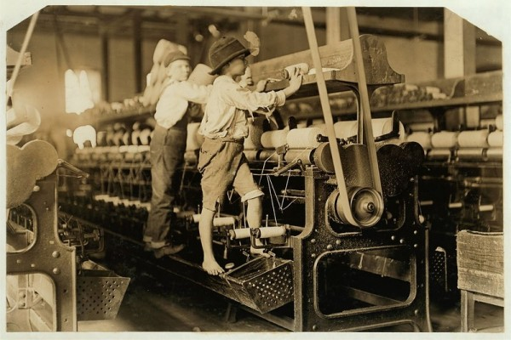
Положение рабочих

Slide 11
Таблица. Положительные и отрицательные последствия урбанизации.

